Slide 1
Проект учащихся 7 «В» класса На тему: Образ будущего.
Выполнили: Агафонов В, Логинов Д, Трепалина А, Шматова А.

Slide 2
Список книг и фильмов о будущем
Список книг
Список фильмов
1. Марсианские хроники Рэй Брэдбери 2. Игра Эндера Орсон Скотт Кард 3. Будущее Дмитрий Глуховский 4. Любовь и Вера Эдгар Крейс 5. Говорящий от Имени Мертвых. Возвращение Эндера Орсон Скотт Кард 6. Через сто лет Эдуард Веркин 7. Земляничное окошко Рэй Брэдбери 8. Лети с приветом Дарья Зарубина 9. Ликвидатор Александр Афанасьев 10. Улыбка Рэй Брэдбери 11. Великая Кавказская Стена. Прорыв 2018 Михаил Белозеров 12. Второе нашествие марсиан Аркадий и Борис Стругацкие 13. Мужчина из научной фантастики Наталья Косухина 14. Оборотная сторона Луны Эльрида Морозова 15. Фантастические создания (сборник) Нил Гейман и др. 16. Бог одержимых (сборник) Владимир Яценко 17. Были они смуглые и золотоглазые Рэй Брэдбери 18. Визиты: Осенние визиты. Спектр. Кредо Сергей Лукьяненко 19. Гиперион Дэн Симмонс 20. Гладиатор Владимир Михановский
1. Бегущий по лезвию 2049 2.Тайна 7 сестер 3. Валериан и город тысячи планет 4. Сфера 5. Призрак в доспехах 6. Судная ночь 3 7. Стартрек: Бесконечность 8. Дивергент, глава 3: За стеной 9. Лобстер 10. Безумный Макс: Дорога ярости 11. Дивергент, глава 2: Инсургент 12. Страховщик 13. Судная ночь 2 14. 13-й район: Кирпичные особняки 15. Дивергент 16. Космическая станция 76 17. РобоКоп 18. Как я теперь люблю 19. Контроль 20. Игра Эндера

Slide 3
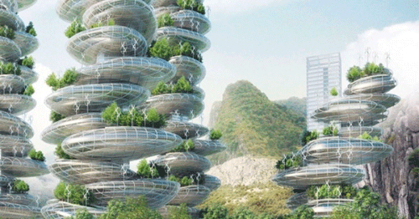
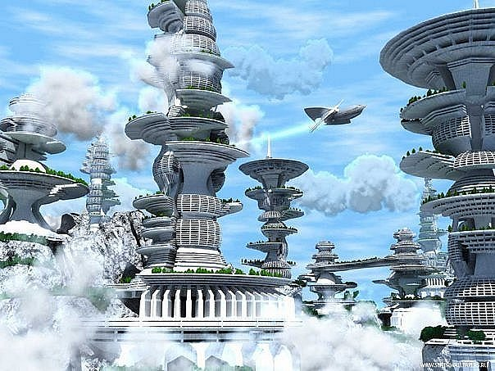
Поселение будущего г. Агрыз
Для обычных людей
Для миллиардеров

Slide 4
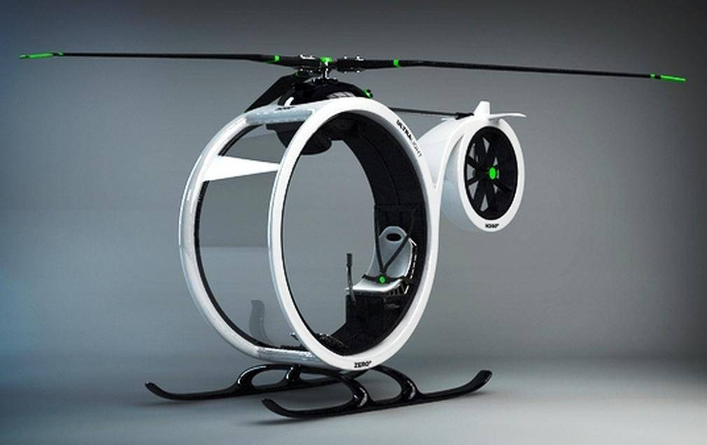
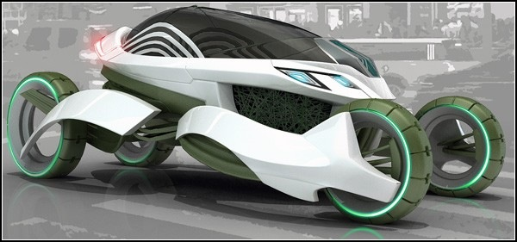
Транспорт будущего г.Агрыз
Вертолёт
Автомобиль

Slide 5
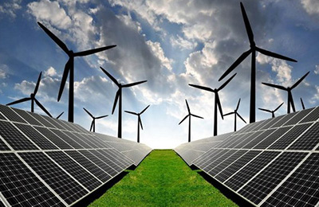
Источники энергии будущего г.Агрыз
В будущем все приборы работать будут от электричества не загрязняя природу.
На сегодняшний день многие компании создают электрокары, а после перейдут на электровертолёты.

Slide 6
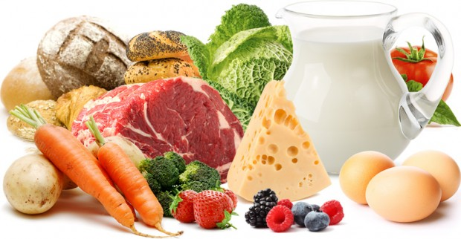
Продукты питания в будущем города Агрыз
В будущем все люди будут питаться только полезной едой, а не фаст фудом.

Slide 7
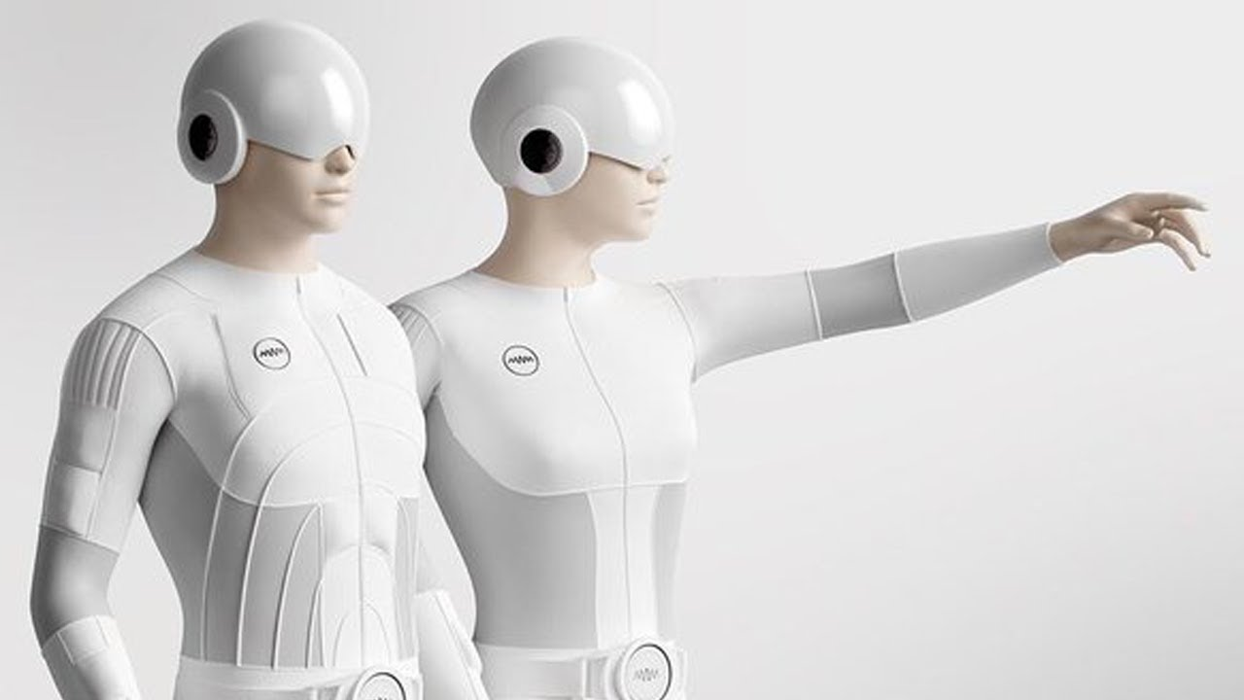
Одежда будущего г.Агрыз
Люди начали сильно работать с электроникой и по этому в будущем вся одежда будет такой как на картинке, но люди могут пойти дальше и усовершенствовать и эту одежду.

Slide 8
Соцопрос.
Как вы считаете, где будет жить человечество через 50 лет – всё ещё на Земле или на других планетах?
Какие профессии через 50 лет будут наиболее востребованы?
Какое образование вы бы посоветовали получать современным восьмиклассникам?
Какие из существующих сегодня профессий через 50 лет окажутся не нужными?

Slide 9
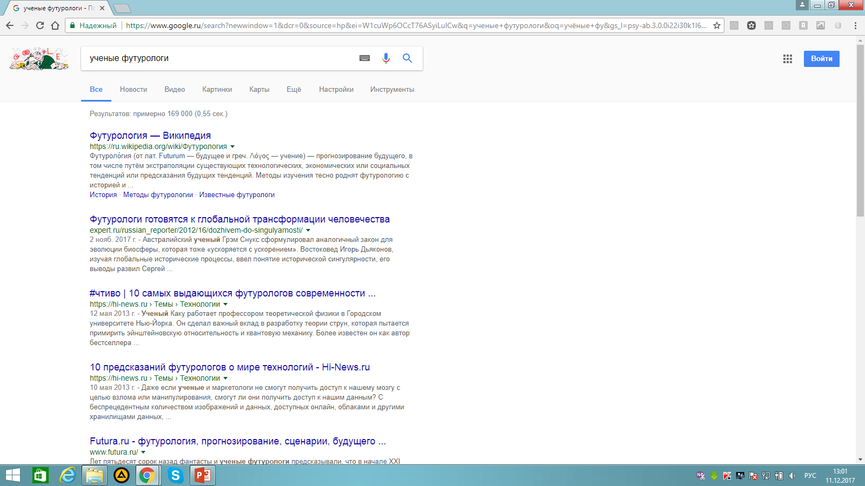
По запросу: учёные футурологи.

Slide 10
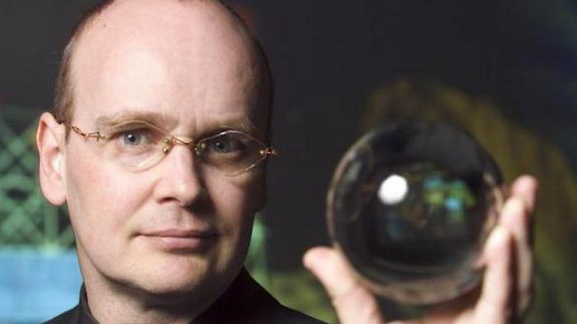
Футуролог - это предсказатель будущего.
Самые известные футурологи регулярно шокируют публику своими идеями. Многие из них, кстати, используют политику для привлечения электората. Так, англичанин Йен Пирсон еще в начале века предсказал, что люди смогут испытывать наслаждения любви в виртуальном пространстве. Тогда идея казалась невероятной, нынче она уже никого не шокирует. Еще он известен прогнозом о том, что человек сможет через определенное время переносить сознание в компьютер. Кстати, программисты серьезно работают в этом направлении, как уверяют СМИ
Йен Пирсон

Slide 11
Всего несколько имён- футурологов
Всего несколько имен Рассказать обо всех идеях и исследованиях футурологов в короткой статье не представляется возможным. Часть их работы уже вовсю эксплуатируется политиками в непрекращающейся информационной войне. Мы только назовем несколько имен, чтобы читатель имел представление о личностях, создавших наше настоящее из далекого и не очень прошлого. Самыми знаменитыми в экспертном сообществе считают следующих футурологов: Хантингтон, Тоффлер, Фукуяма. Наверняка вы тоже слышали эти имена. Деятельность этих людей завораживает не столько содержанием прогнозов, сколько гениальностью подходов к анализу событий. Их, понятно, читать необходимо далеко не в пересказе.

Slide 12
Спасибо за внимание!

